Slide 1

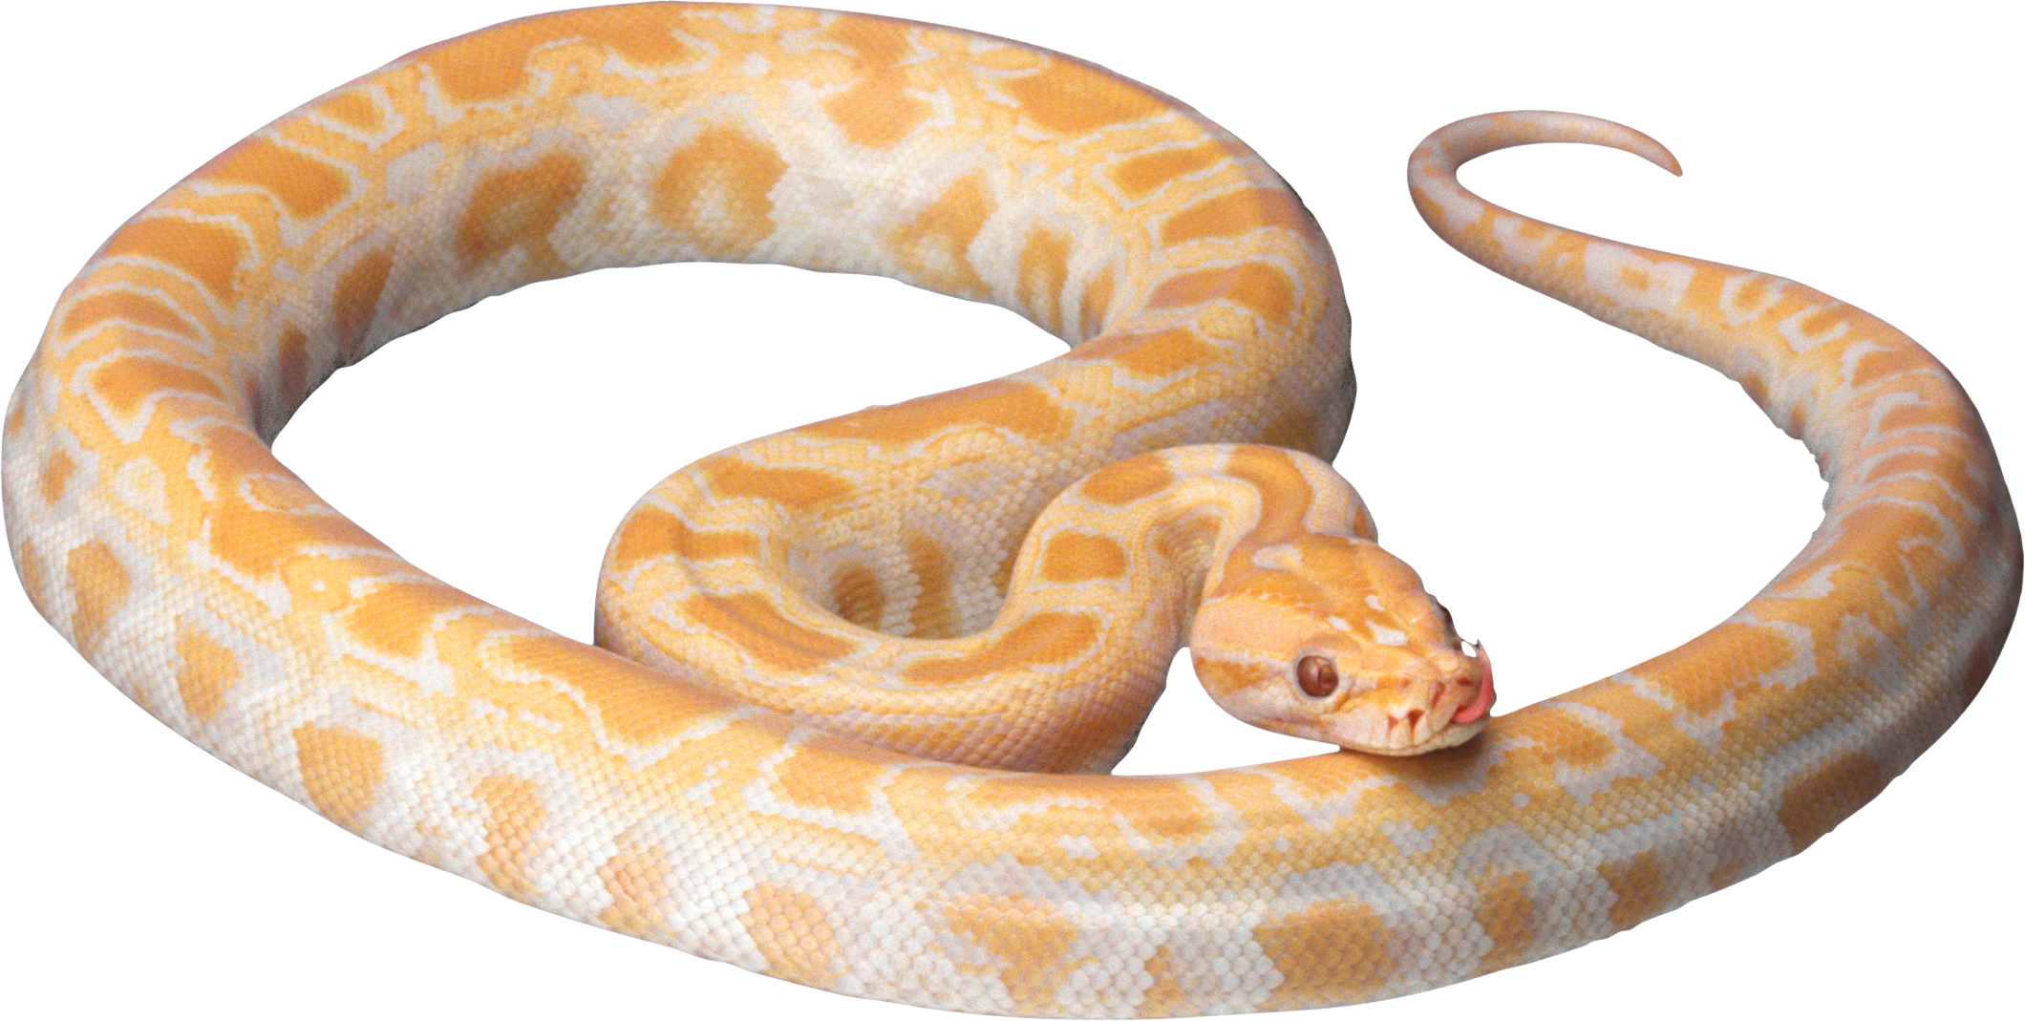
Введение в Python

Slide 2
Основные принципы синтаксиса
Конец строки – конец инструкции;
Вложенные инструкции определяются величиной отступа;
Иногда возможно записать несколько инструкций в одной строке, разделяя их точкой с запятой.

Slide 3
Присвоение значений переменным
name = ‘John’
number = 100
a = b = c = 0.5
a, b, n = 1, 2, ‘Alice’
print = input()

Slide 4
Стандартные типы данных
Числа – Numbers (int, float, complex)
Строки – String
Список – List
Кортеж – Tuple
Словарь – Dictionary
Множество – Set
>>>a = str(5)
>>>type(a)
<class ‘string’>

Slide 5
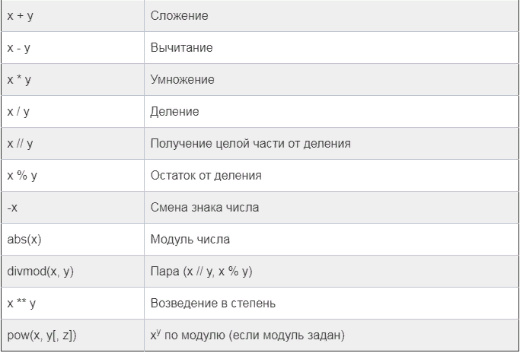
Работа с числами

Slide 6
Условные Операторы if, elif, else

Slide 7
Пример
a, b = int(input()), int(input())
if a < b:
print(‘а меньше’)
elif a > b:
print(‘b меньше’)
else:
print(‘a и b равны’)
if test1:
state1
elif test2:
state2
else:
state3

Slide 8
Операторы or, not и and
X and Y – должны выполниться оба условия.
X or Y – должно выполниться хотя бы одно условие.
not X – условие не должно выполняться.
lst = [1, 2, 3, 4, 5]
a = int(input())
if a in lst and a//3:
print('a равно трём')
elif a not in lst or a%3>0:
print('a не равно трём')

Slide 9
Циклы

Slide 10
Цикл while
i = 5
while i < 15:
print(i)
i = i + 2
Выполняет тело цикла до тех пор, пока истинно условие
5
7
9
11
13

Slide 11
Цикл for
for i in 'hello world':
print(i * 2, end='')
Цикл проходится по любому итерируемому объекту (строке, списку и т.д.) и во время каждого прохода выполняет тело цикла
hheelllloo wwoorrlldd
for i in range(5):
print(i, end=‘’)
01234

Slide 12
Оператор continue
Оператор continue начинает следующий проход цикла, минуя оставшееся тело цикла (for или while)
for i in 'hello world':
if i == 'o':
continue
print(i * 2, end='')
hheellll wwrrlldd

Slide 13
Оператор break
Оператор break досрочно прерывает цикл:
for i in 'hello world':
if i == 'o':
break
print(i * 2, end='')
hheellll

Slide 14
Оператор else
else, примененное в цикле for или while, проверяет, как был произведён выход из цикла. Блок инструкций внутри else выполнится только в том случае, если выход из цикла произошел без помощи break.
for i in 'hello world':
if i == 'a':
break
else:
print('Буквы a в строке нет')

Slide 15
Строка

Slide 16
Строка задаётся в апострофах или кавычках:
stroka = ‘stroka’
stroka = “stroka”
Результат изменения строки необходимо записывать в переменную:
stroka1 = stroka.upper()

Slide 17
Базовые операции
Конкатенация (сложение);
Дублирование;
Длина строки: len(‘stroka’)
Доступ по индексу: stroka[0]
Извлечение среза: stroka[3:5], stroka[:4], stroka[1:], stroka[::-1], stroka[2::2]

Slide 18
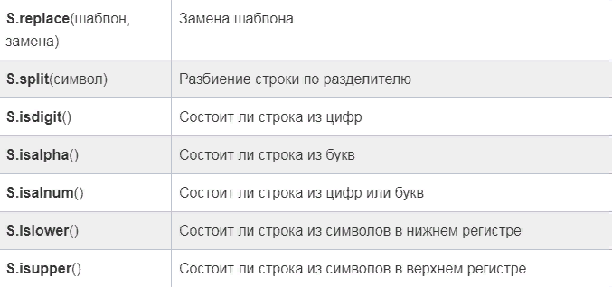
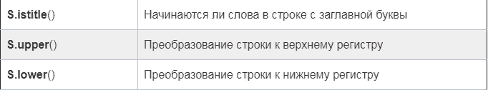
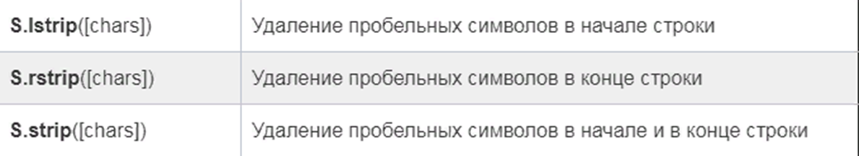

Slide 19
Списки

Slide 20
Списки – упорядоченные изменяемые коллекции объектов произвольных типов.
spisok = list(‘spisok’)
spisok = [1, 2, ‘s’, [‘p’, ‘i’], ‘sok’]
c = [c * 3 for c in 'list']
При измении списка результат выполнения не нужно записывать в переменную:
spisok.reverse()
Как и в случае со строками, можно получить элемент по индексу и извлечь срез.

Slide 21
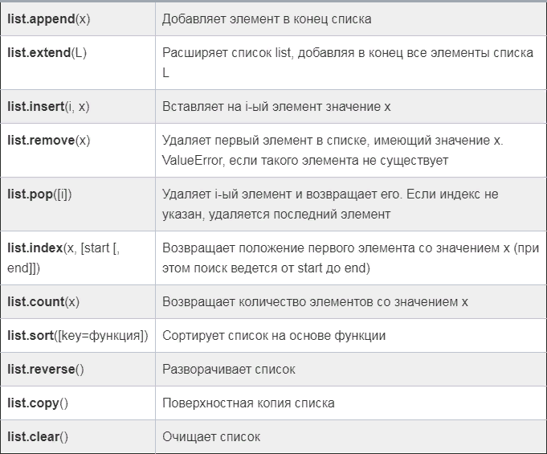
Функции и методы списков

Slide 22
Кортежи

Slide 23
По сути, кортеж – неизменяемый список.
Преимущества – защита от нежелательных изменений, меньший размер.
a = tuple(‘kortezh’)
Допускаются операции, свойственные спискам, не изменяющие списка (сложение, умножение на число, длина списка и др.)

Slide 24
Словари

Slide 25
Словари – неупорядоченные коллекции произвольных объектов с доступом по ключу.
d = {'dict': 1, 'dictionary‘: 2}
d = dict(short='dict', long='dictionary')
d = dict([(1, 1), (2, 4)])
d = dict.fromkeys(['a', 'b'], 100)
d = {a: a ** 2 for a in range(7)}

Slide 26
Методы словарей
dict.clear() – очищает словарь.
dict.copy() – возвращает копию словаря.
dict.get(key[, default]) – возвращает значение ключа.
dict.keys() – возвращает ключи в словаре.
dict.items() – возвращает пары (ключ, значение).
dict.pop(key[, default]) – удаляет ключ и возвращает значение.
dict.values() – возвращает значения в словаре.
dict.update([other]) – обновляет словарь, добавляя пары (ключ, значение) из other.

Slide 27
Множества

Slide 28
Множество (set) – "контейнер", содержащий не повторяющиеся элементы в случайном порядке.
a = set('hello')
a = {'a', 'b', 'c', 'd'}
a = {i ** 2 for i in range(10)}
frozenset – неизменяемое множество.
{'h', 'o', 'l', 'e'}
{0, 1, 4, 81, 64, 9, 16, 49, 25, 36}

Slide 29
Операции над множествами
len(s) – число элементов в множестве (размер множества).
set.union(other, ...) – объединение нескольких множеств.
set.intersection(other, ...) – пересечение.
set.difference(other, ...) – разность.
set.copy() - копия множества.

Slide 30
set.update(other, ...) – объединение.
set.intersection_update(other, ...) – пересечение.
set.difference_update(other, ...) – вычитание.
set.add(elem) - добавляет элемент в множество.
set.remove(elem) - удаляет элемент из множества.
set.discard(elem) - удаляет элемент, если он находится в множестве.
set.pop() - удаляет первый элемент из множества.
set.clear() - очистка множества.

Slide 31
Спасибо за внимание ☺
Домашнее задание: изучить самостоятельно стили написания кода:
https://pythonworld.ru/osnovy/pep-8-rukovodstvo-po-napisaniyu-koda-na-python.html

